Slide 1
СОЦИАЛЬНО-
ОБРАЗОВАТЕЛЬНЫЙ ПРОЕКТ
по культуре безопасного поведения на дорогах
для всей семьи
«БЕЗОПАСНАЯ ДОРОГА»
МБДОУ детский сад №9
Гр.«Мечтатели»

Slide 2
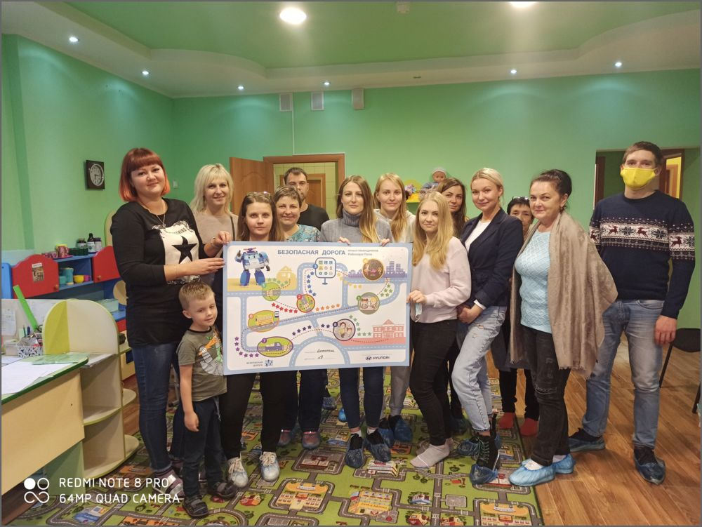
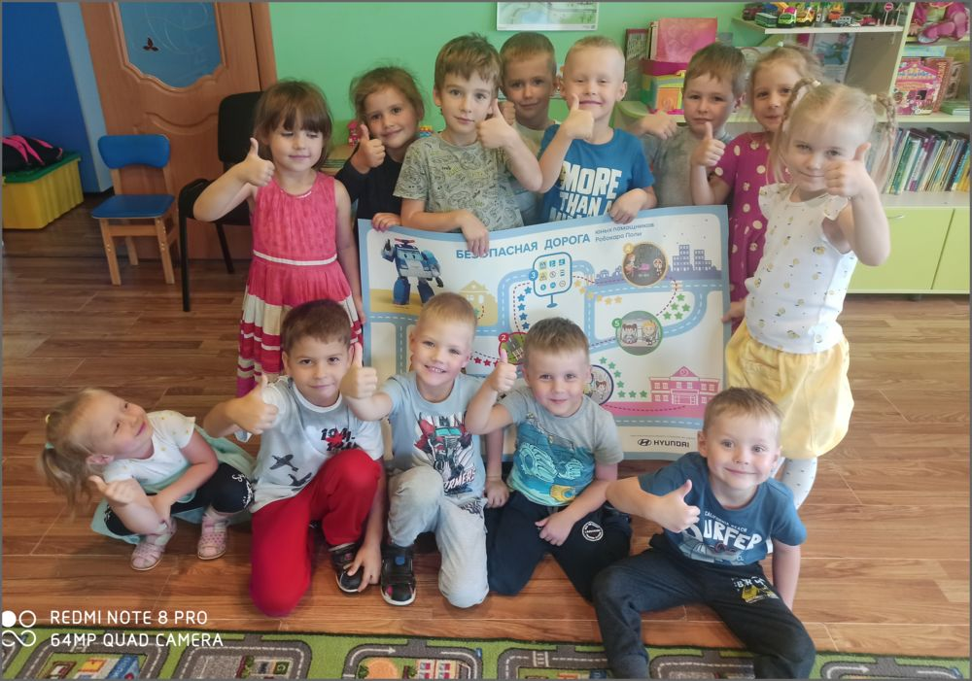
О проекте «Безопасная дорога»
Проект направлен на формирование и популяризацию культуры безопасного поведения детей и взрослых на дорогах.
Цели проекта:
Поддержать федеральную целевую программу «Повышение безопасности дорожного движения в 2013—2020 гг.» с целью снижения количества дорожно-транспортных происшествий с участием детей.
Способствовать формированию культуры безопасного участия дошкольников и их родителей в дорожном движении и распространению лучших инновационных образовательных практик в области профилактики детского дорожно-транспортного травматизма.
2

Slide 3
Материалы первого года обучения
3

Slide 4
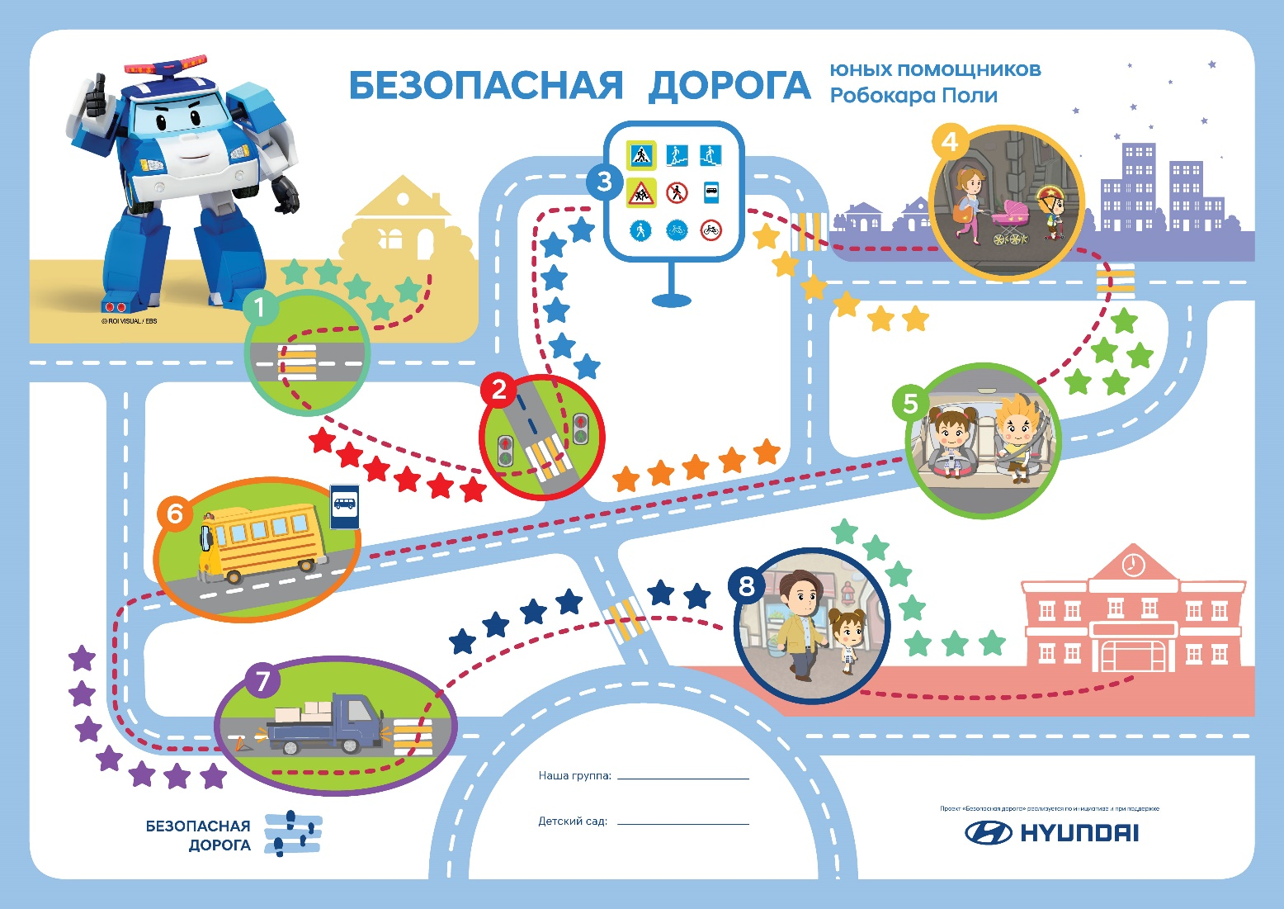
Образовательные модули курса (1 год)
Модуль № 1 «Безопасность превыше всего!»
Модуль № 2 «Дорога и ее правила»
Модуль № 3 «Дорожные знаки. Что это и для чего они нужны?»
Модуль № 4 «Я — пешеход. Правила поведения в светлое и темное время суток»
Модуль № 5 «Я — пассажир в автомобиле»
Модуль № 6 «Поведение в общественном транспорте»
Модуль № 7 «Что сохранит мое здоровье. Опасные ситуации на дорогах»
Модуль № 8 «Мои чувства и возможности»
4

Slide 5
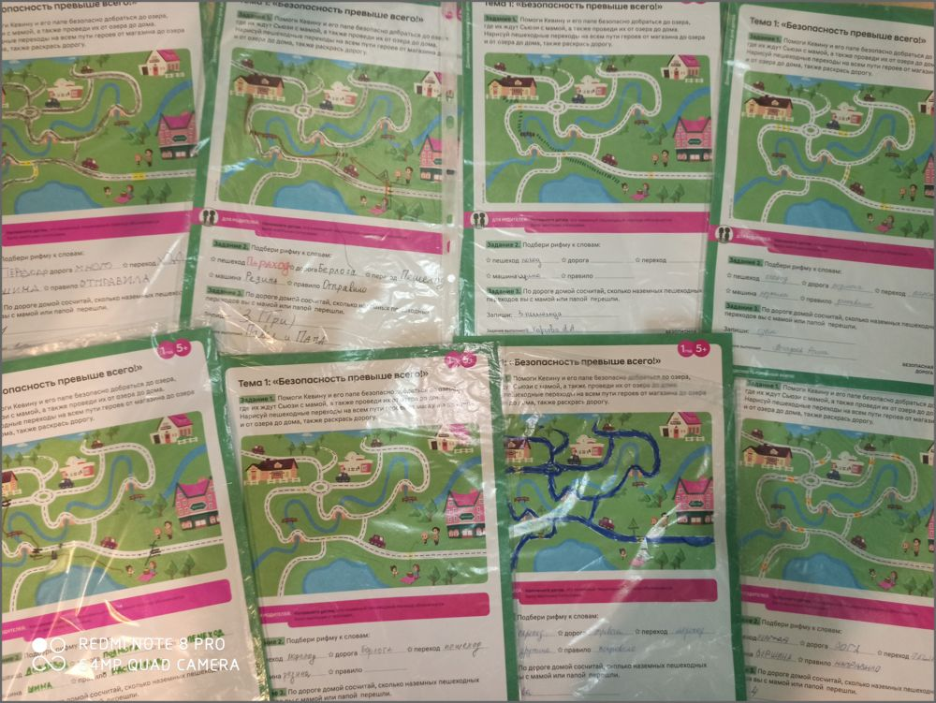
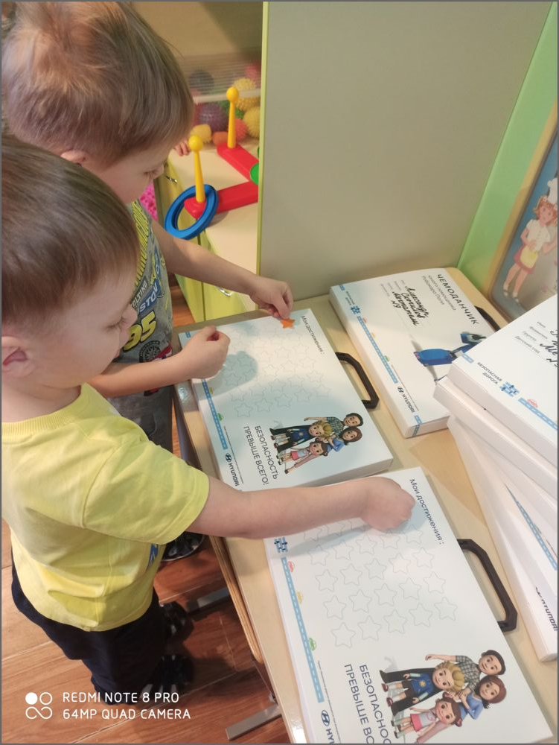
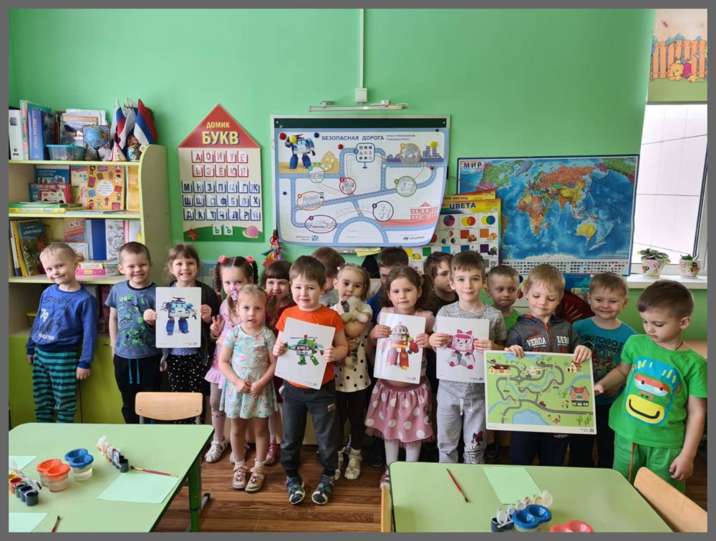
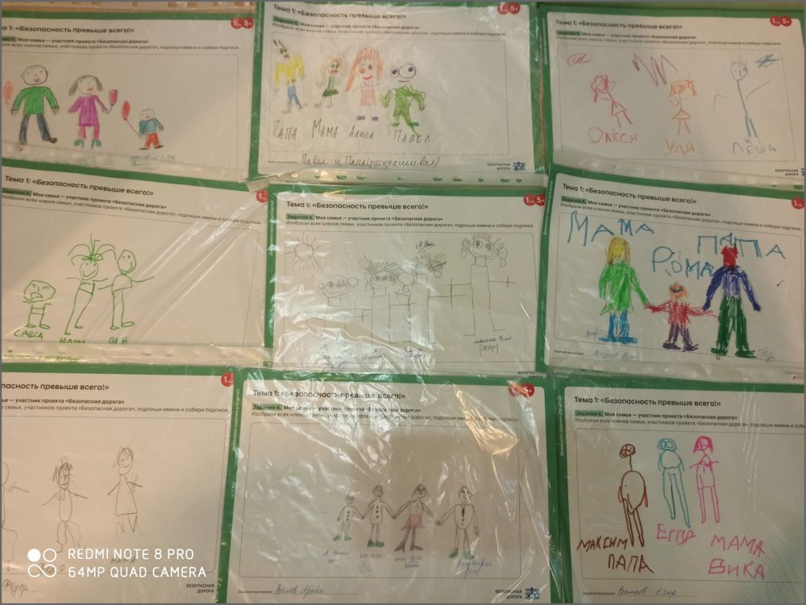
Модуль № 1 «Безопасность превыше всего!»
11

Slide 6
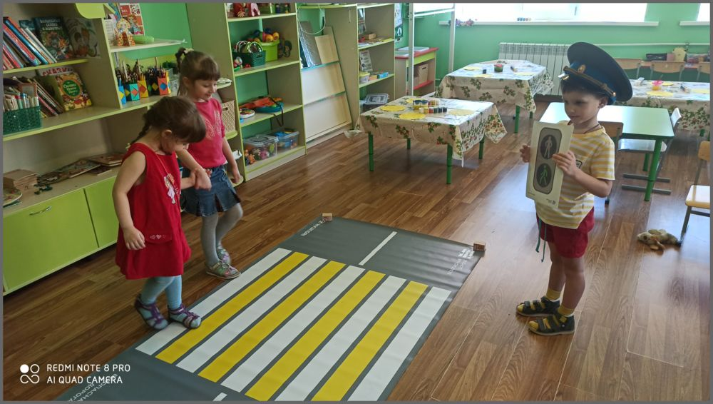
6

Slide 7
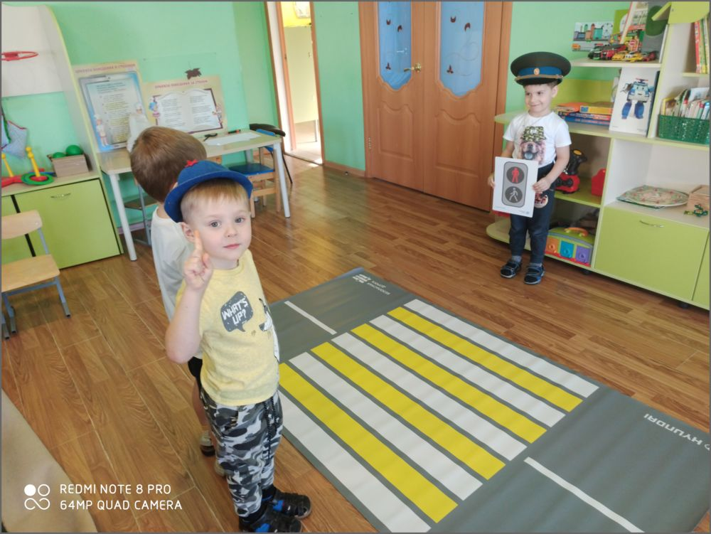
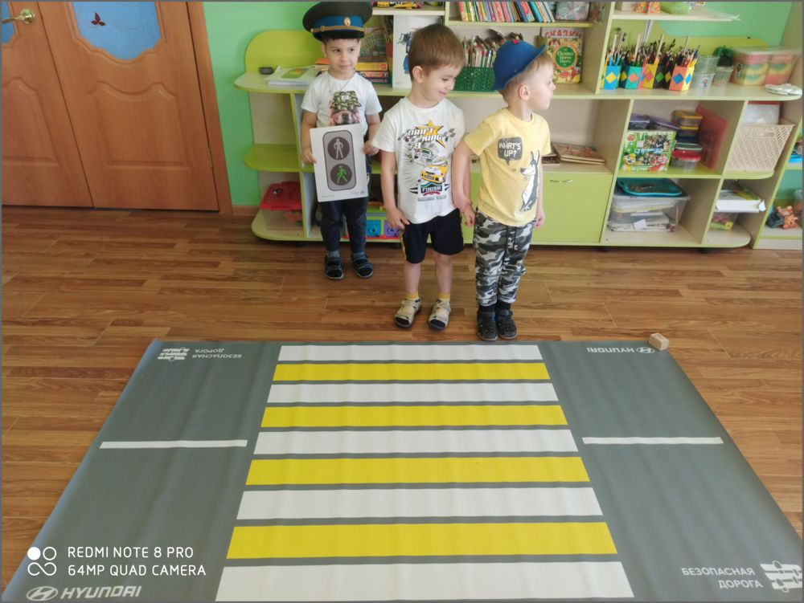
7

Slide 8
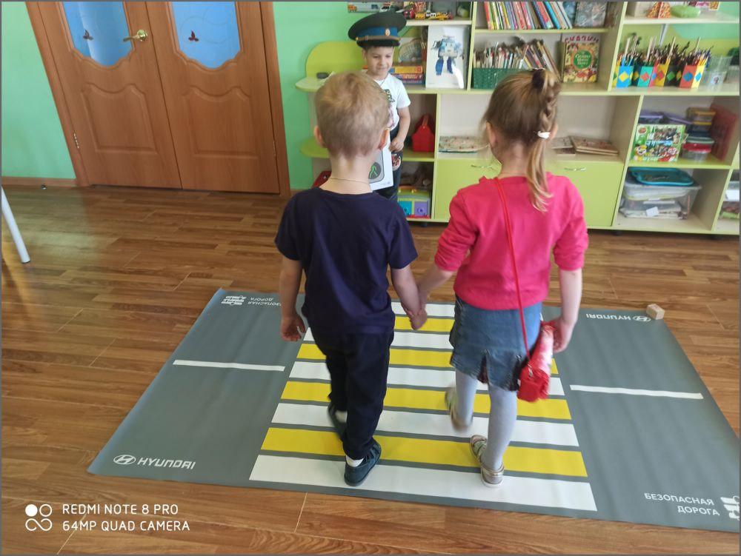
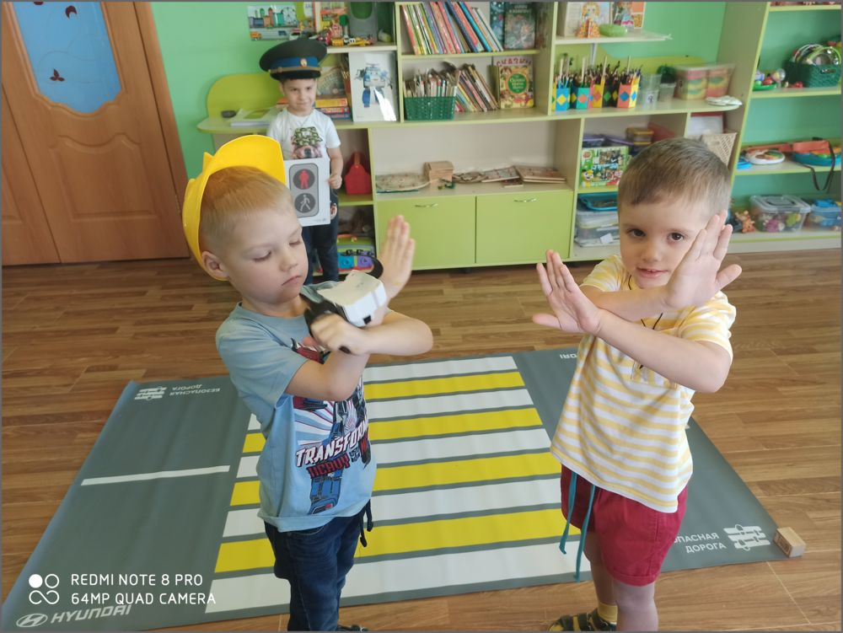
8

Slide 9
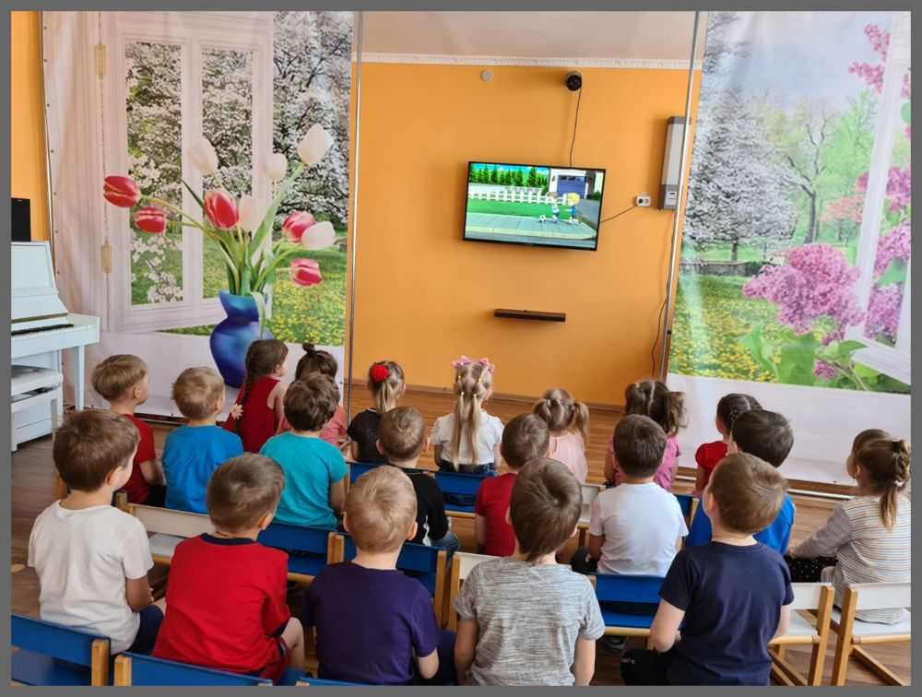
9

Slide 10
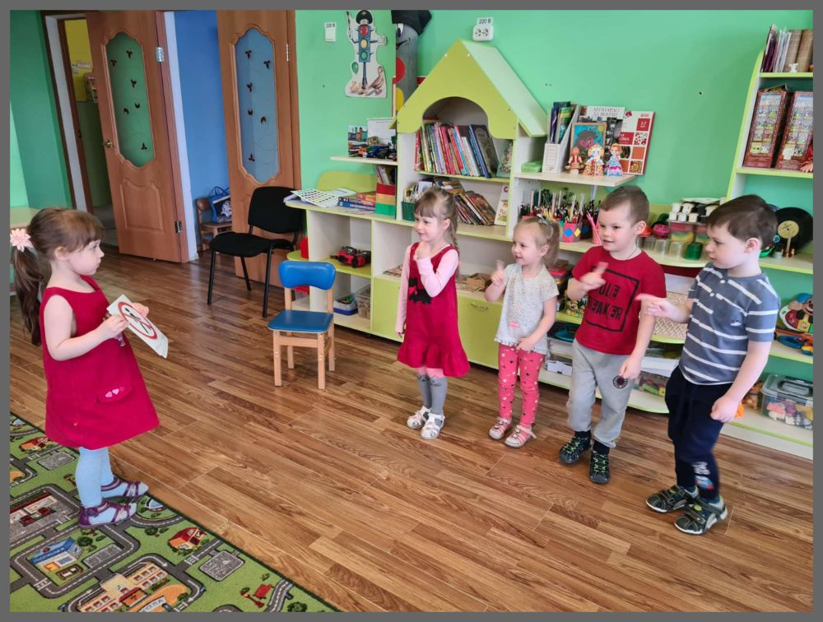
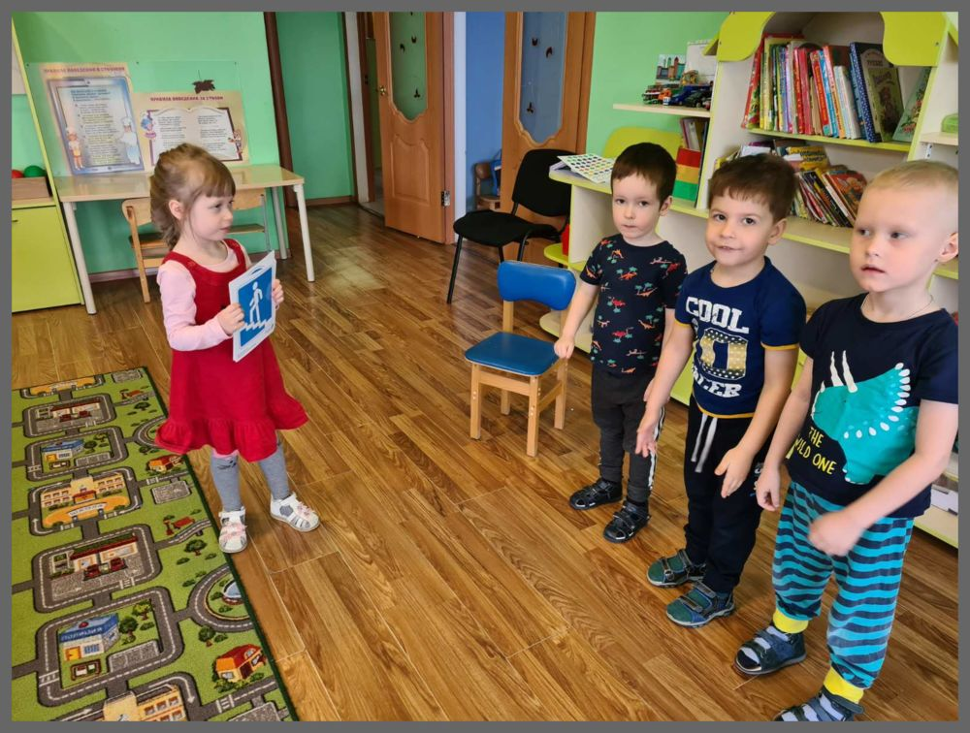
Модуль № 3 «Дорожные знаки. Что это и для чего они нужны?»
10

Slide 11
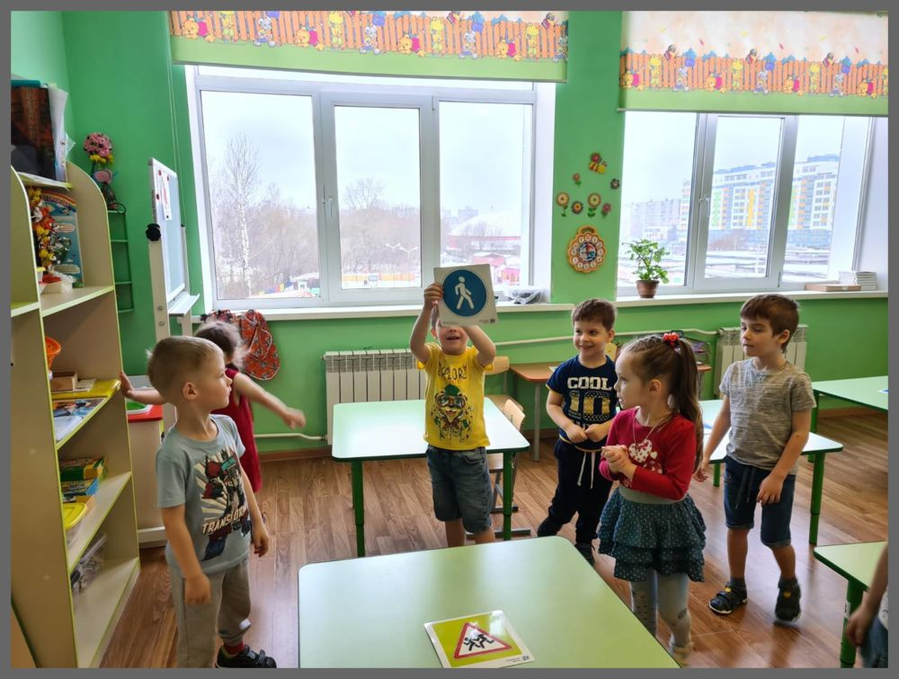
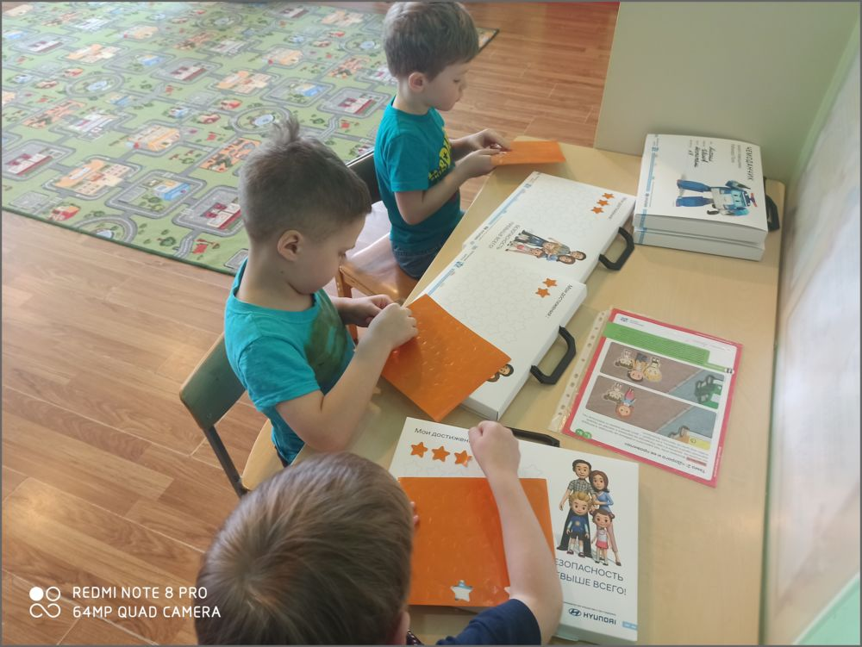
11

Slide 12
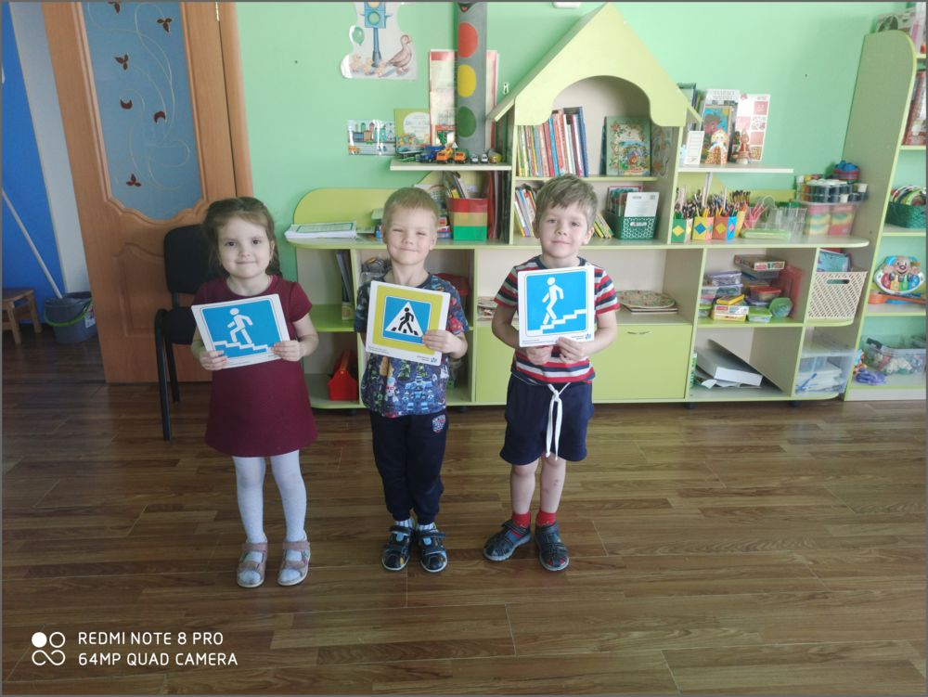
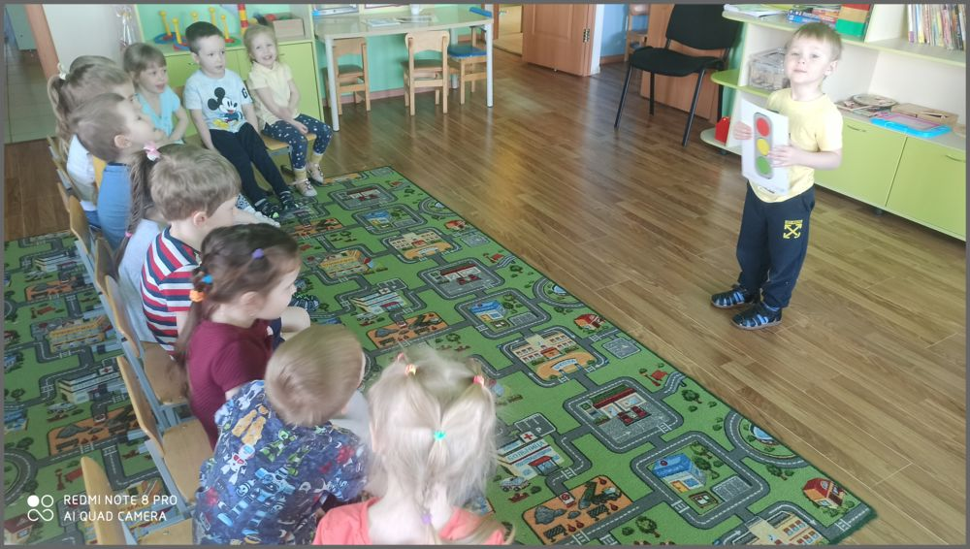
Модуль № 4 «Я — пешеход. Правила поведения в светлое и темное время суток»
12

Slide 13
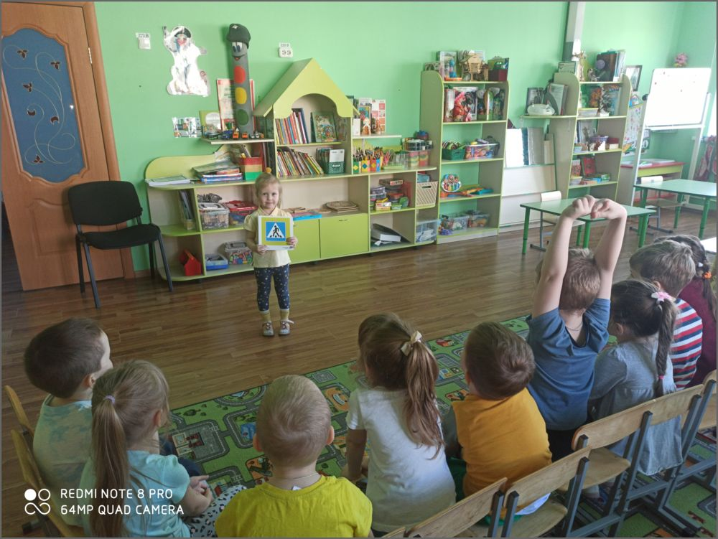
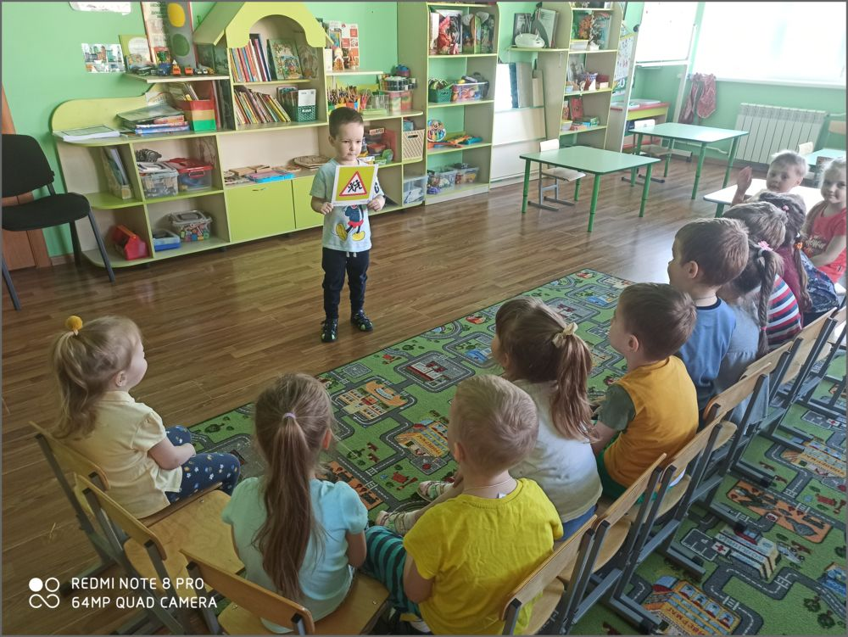
13

Slide 14
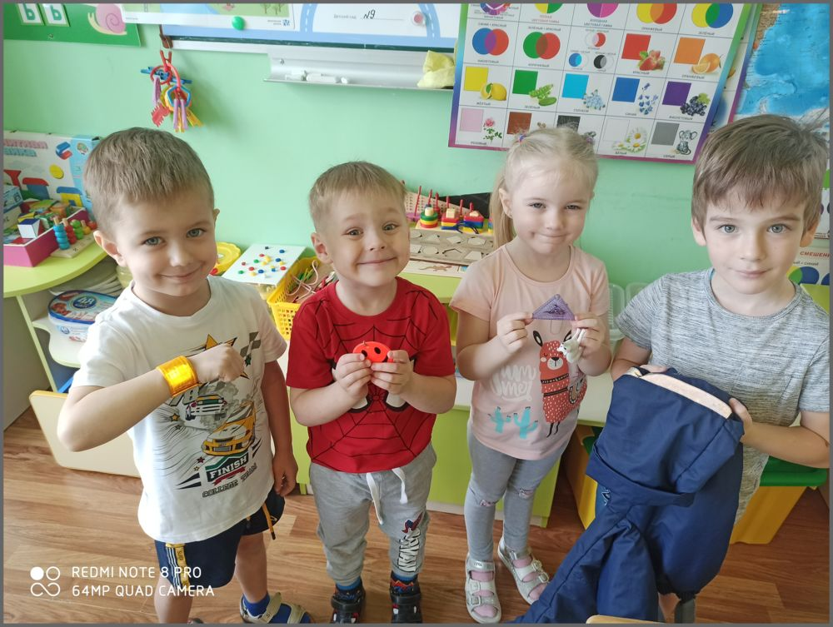
14

Slide 15
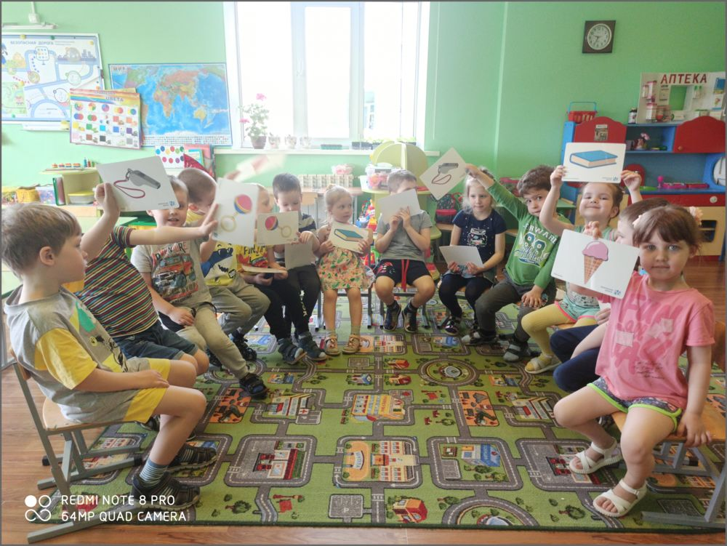
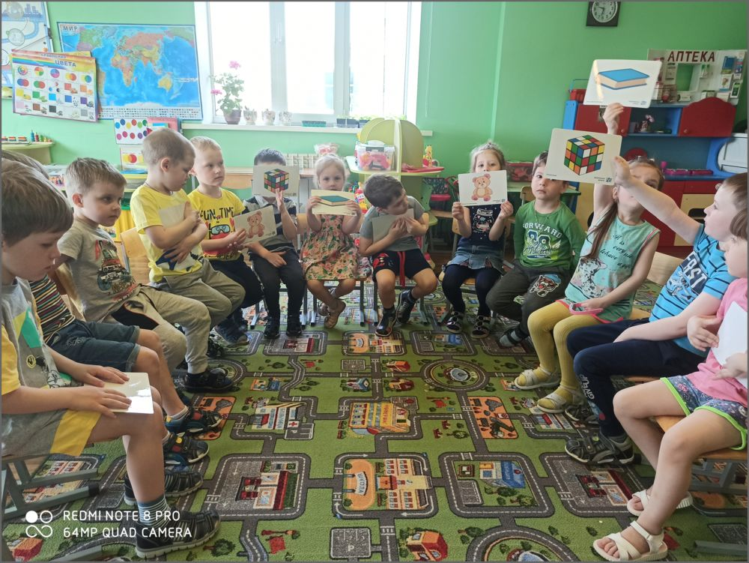
Модуль № 5 «Я — пассажир в автомобиле»
15

Slide 16
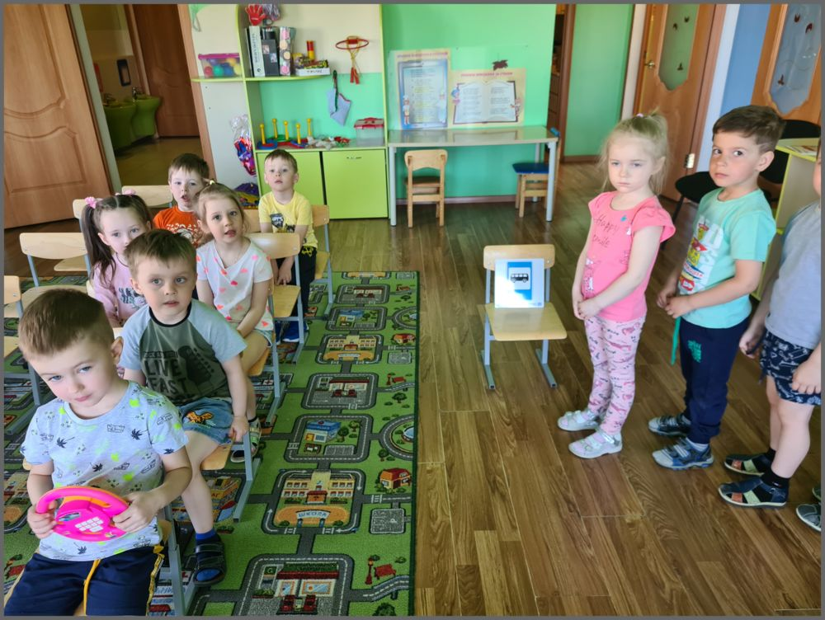
Модуль № 6 «Поведение в общественном транспорте»
16

Slide 17
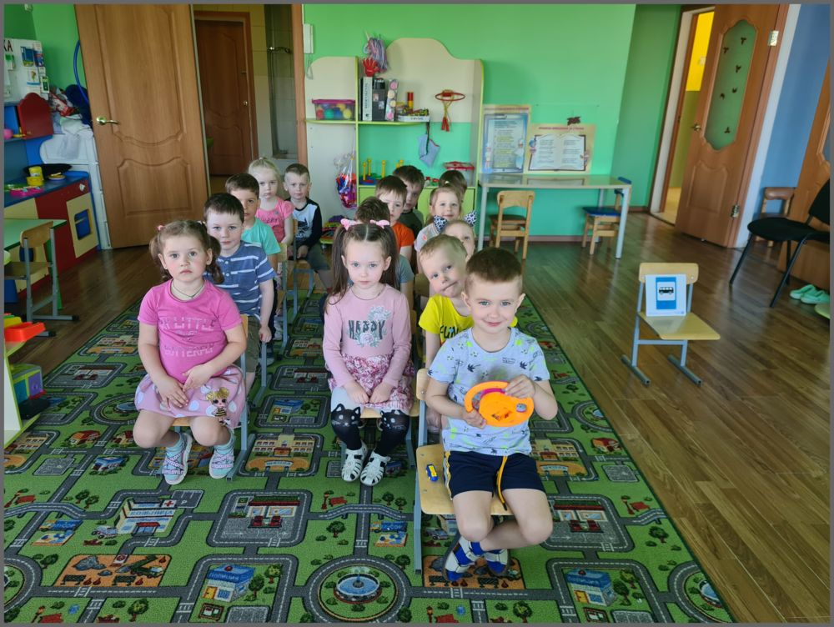
17

Slide 18
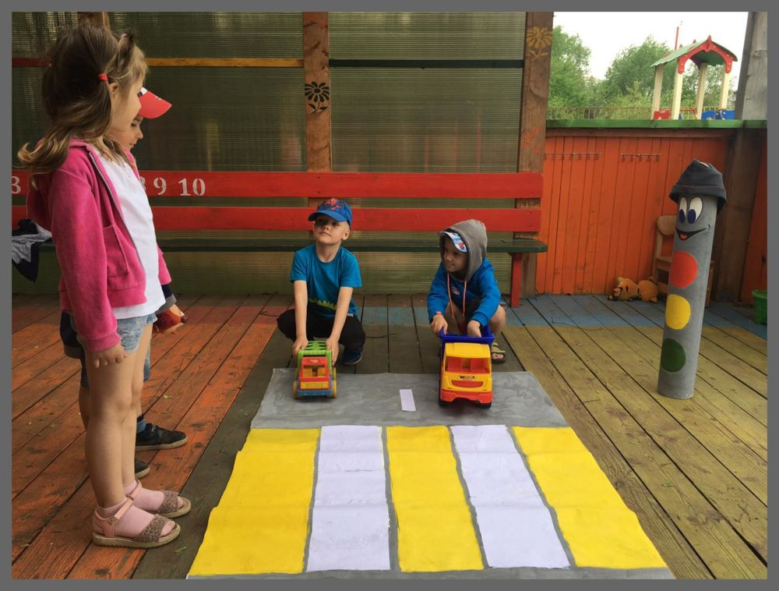
Модуль № 7 «Что сохранит мое здоровье. Опасные ситуации на дорогах»

Slide 19
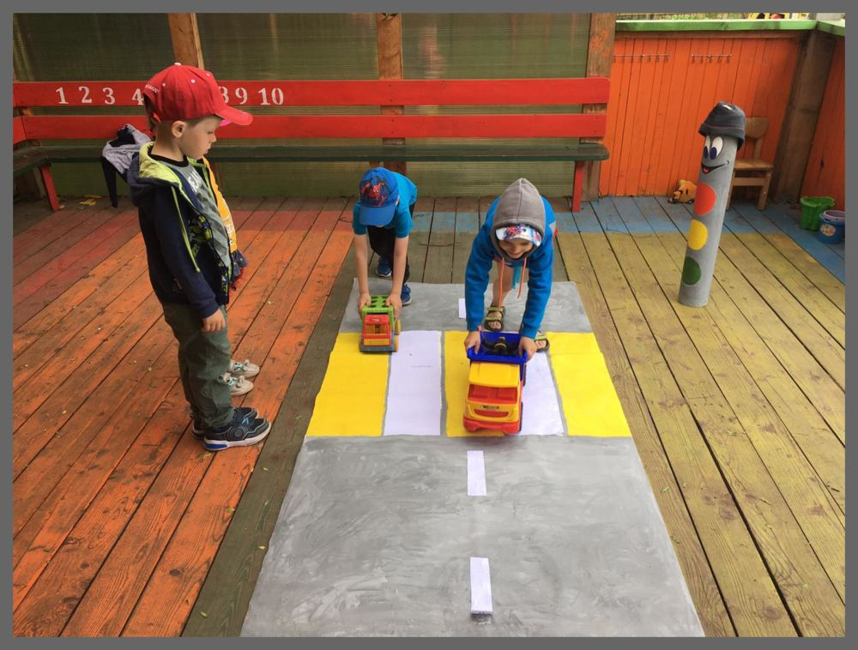
19

Slide 20
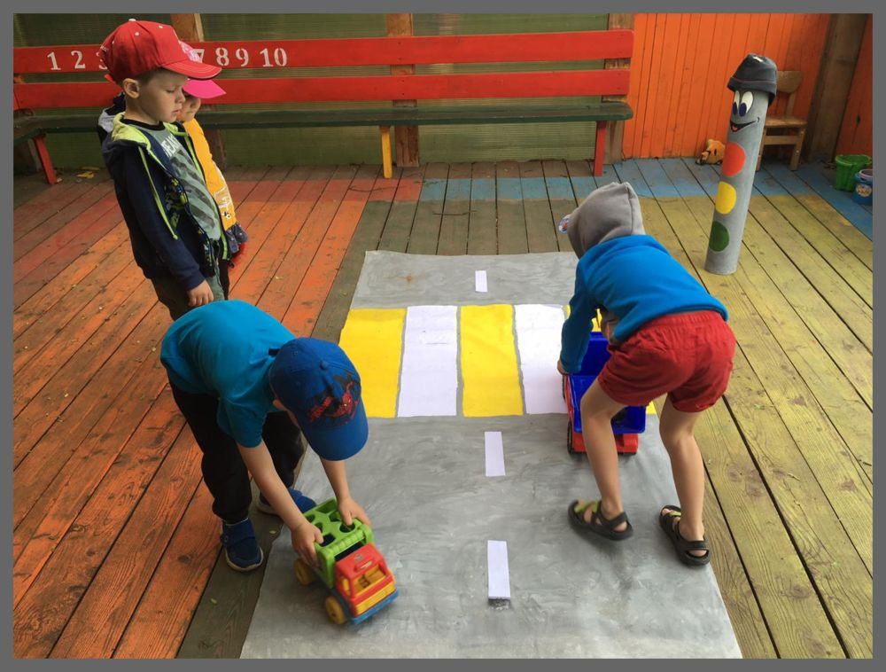
20

Slide 21
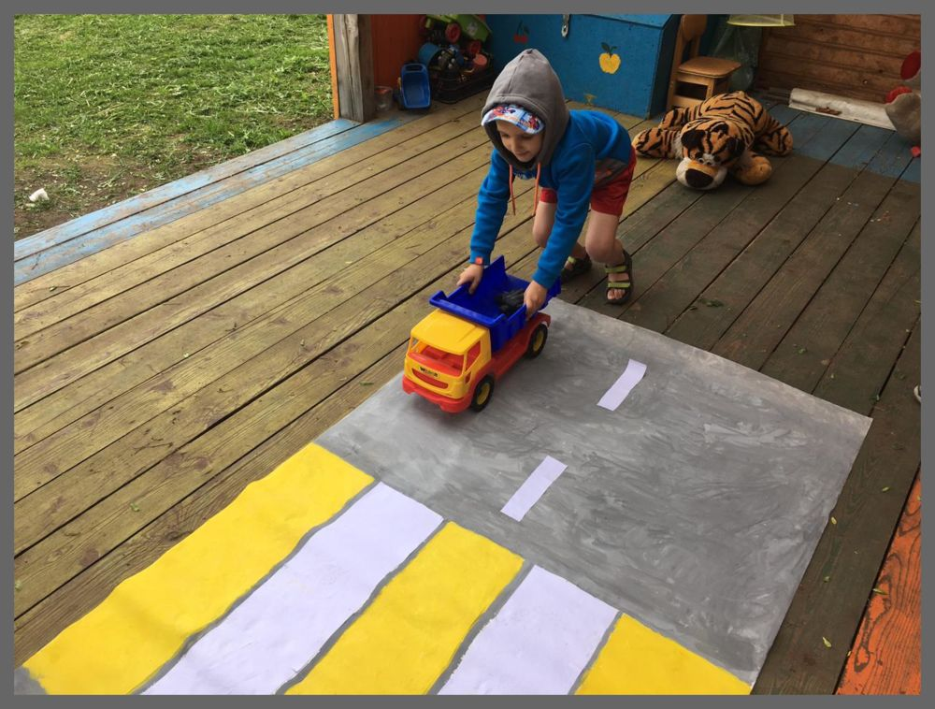
21

Slide 22
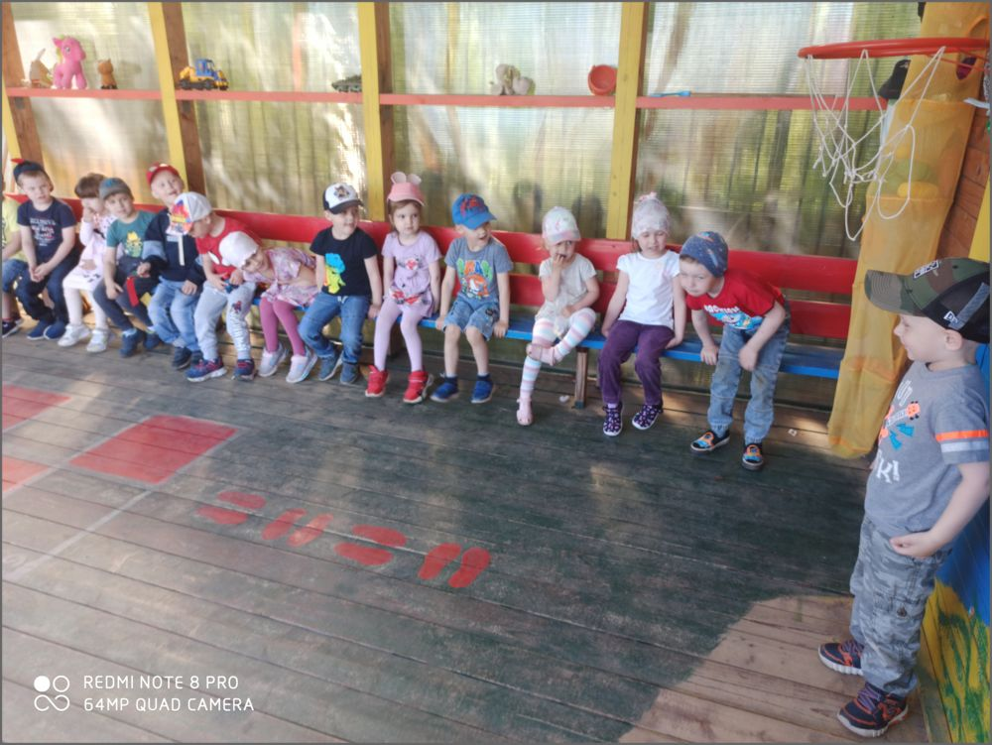
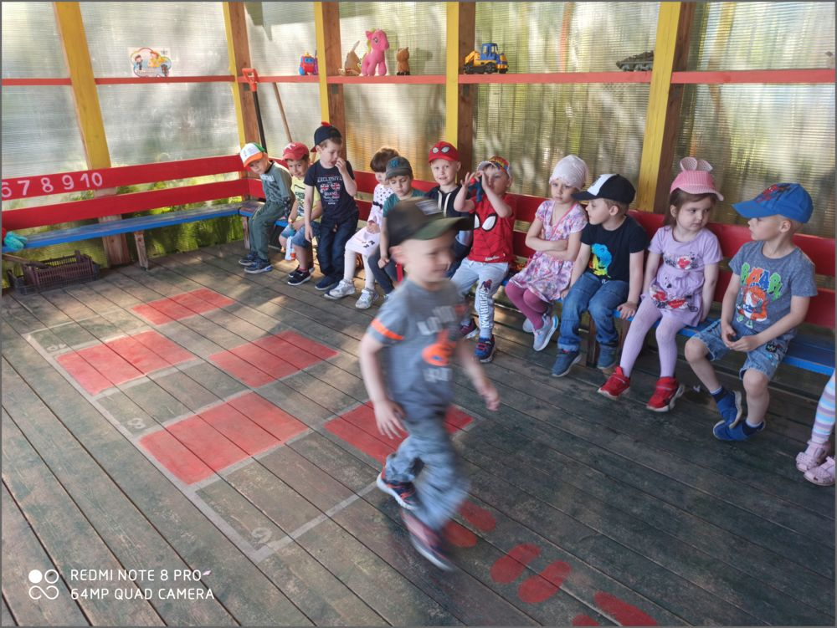
Модуль № 8 «Мои чувства и возможности»
22

Slide 23
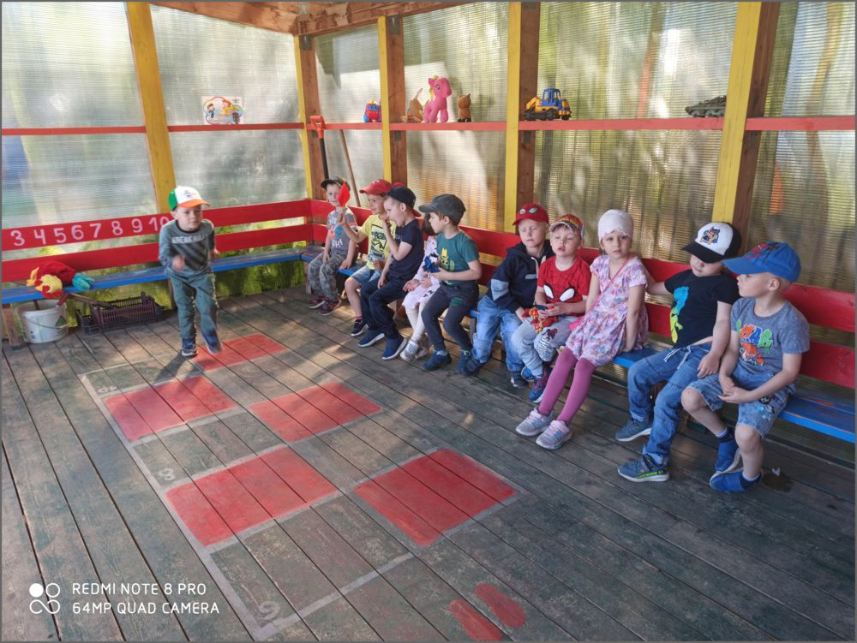
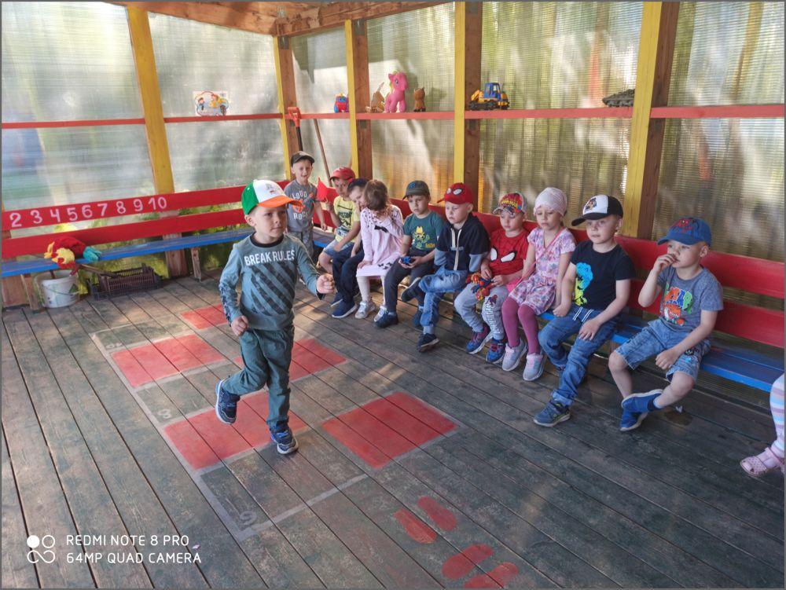
23

Slide 24
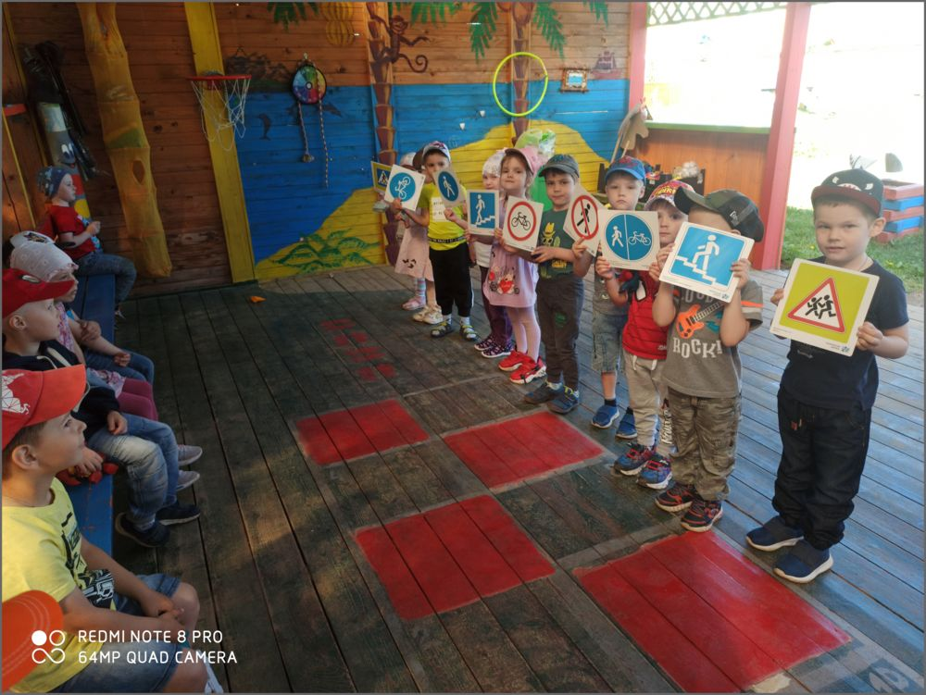
24

Slide 25
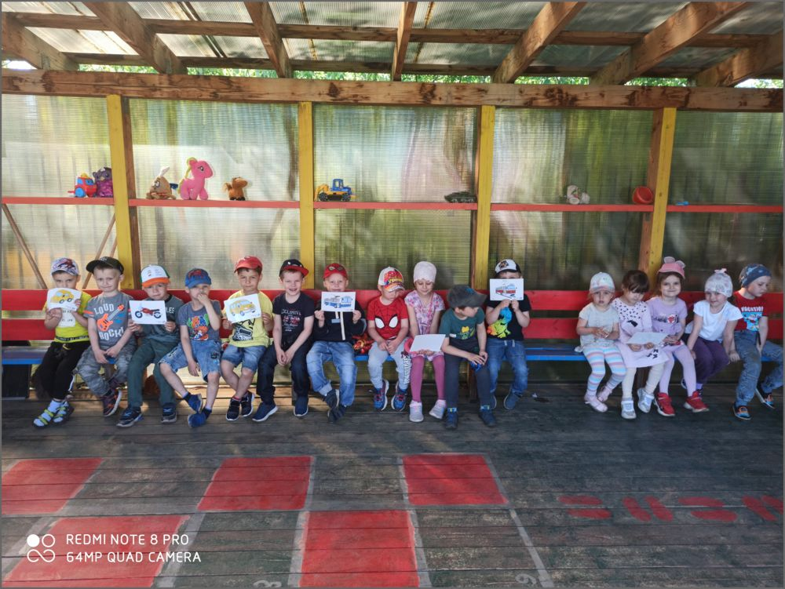
25

Slide 26
Использование данного проекта способствует более глубокому усвоению детьми правил дорожного движения, закреплению знаний и умений, формированию осознанного отношения к их соблюдению, развитие чувство контроля, самоконтроля, ответственности и предпосылок готовности отвечать за свои поступки.
Дети ориентированы в том, что машины движутся по проезжей части улицы, а пешеходы по тротуару. Знают о назначении светофора. Хорошо ориентируются в пространстве справа, слева, вперёд, назад, вверх, вниз. Имеют представление о видах транспорта, об особенностях их передвижения. Знают, какие правила безопасного поведения необходимо соблюдать на дороге.
Дети знают, в каком городе живут и какой у них адрес, безопасный путь от детского сада домой. Ориентированы в том, что на дорогах расположено много дорожных знаков. Знают, называют и объясняют назначение этих знаков.
26

